Slide 1
Den Umschlag Nicht öffnen
Notes:
Falls man mal kurz vorm aufgeben ist, öffnen

Slide 2
Lila Pause
Die perfekte Wahl

Slide 3
Ein paar Fragen an euch!

Slide 4
Hat jemand heute Geburtstag?
Notes:
Oder während der O-Phase

Slide 5
Woher kommt ihr?
Notes:
Karlsruhe und Umgebung?
Leute aus Mannheim?
100-200 km?
>200 km?
Nicht aus Deutschland?

Slide 6
Was studiert ihr?
Notes:
Vor allem Lehrämtler
Master?
Technomathe?

Slide 7
Seid ihr schon blau?

Slide 8
Was seid ihr dann?

Slide 9
Wer hat seine KIT Karte noch nicht?
Bild hochladen!
Holen wir im Verlauf der O-Phase ab

Slide 10
Wer hat noch keine Unterkuhnft?
AStA- Notunterkünfte (kuhlt.de)
Kommilitonen fragen
Tutor*innen fragen
Wir finden auf jeden Fall was!
Notes:
Gilt auch für Leute, die sehr weit weg wohnen!
Geschlechtsspezifische Unterkünfte ansprechen

Slide 11
Was passiert diese Woche?
Wir führen euch ins Studium ein
Wir zeigen euch die Uni und Karlsruhe
Ihr lernt neue Freunde kennen
Wir betreuen euch während der O-Phase

Slide 12
Wer sind wir?
Notes:
Name, Alter, Studiengang, Hobby,

Slide 13
Wo sind wir?
www.kuhlt.de (Wochenplan, wichtige Links, Infos, etc.)
VisitenKuh (Telefon)
Notes:
VisitenKuh hat Telefonnummer von ein paar Tutor*innen und der Kuh

Slide 14
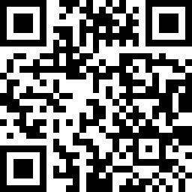
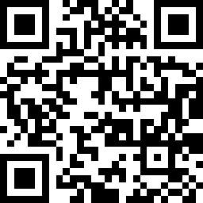
Gruppenchat
cutt.ly/2eu9WH8
cutt.ly/Oeu9QwA
Notes:
1 großes T, kleines l
Es gibt auch Mail

Slide 15
KVV-Bescheinigung
Notes:
https://www.google.de/search?q=kvv+bescheinigung+kit
Campussystem ansprechen
Bahnfahren ab 18 Uhr und am Wochenende im KVV Netz kostenlos

Slide 16
Regeln
Ihr seid keine Kinder mehr
Die Phrasenkuh
Computer/Computerspiele/… (Nerd-Themen)
Studieninhalte
Dinge, die andere ausgrenzen
„Spenden“ sind mehr als erwünscht
Alkoholkonsum ist keine Pflicht!
Notes:
Wir zahlen alles aus eigener Tasche; wir wollen kein Gewinn machen, aber auch nicht wirklich zu viel Geld verlieren
Wir zwingen euch nicht Geld zu spenden, aber fänden es cool, wenn ihr darauf achtet auch mal ein bisschen Geld dazulassen

Slide 17
Ersti-survival-KIT fürs Kit
Fachschaftsinfo (vorne abholen)
DER BRIEF (Nicht öffnen!)
Lila-Pause-Wochenplan
Stundenplan
Campusplan (vorne abholen)

Slide 18
Fachschaftsinfo
Sehr viel nützliches Zeug drin
Auch sehr viel unnützes Zeug drin
Kann man sich mal durchlesen
Notes:
Hilfe-Hotlines
Begriffserklärungen

Slide 19
Der Brief (Nicht öffnen)
Nicht öffnen!
Do not open!
Ne pas ouvrir!
Ikke åpne!
Açmayın!
Ungavuli!
ຢ່າເປີດ!
Aua le tatalaina!
Ochmang!
Notes:
Falls man mal kurz vorm aufgeben ist, öffnen

Slide 20
Stundenplan

Slide 21
Informatik
Notes:
Angaben ohne Gewähr

Slide 22
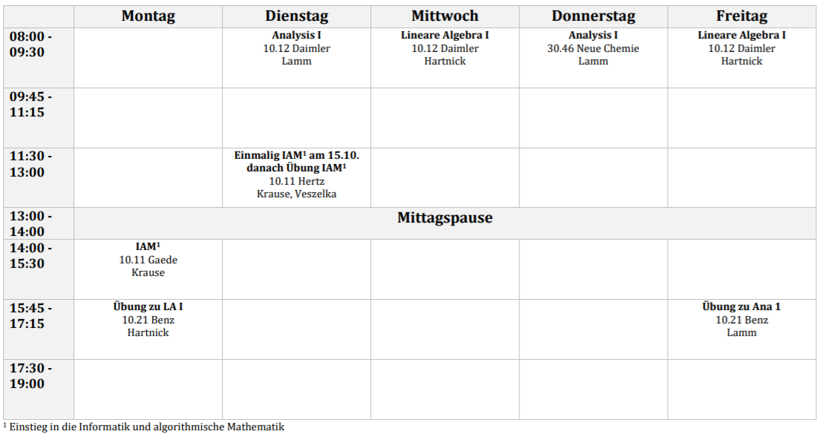
Mathematik

Slide 23
Lehrämtler / Master / Technomathe / etc
Fragt uns!
Wird bei der FBI nochmal besprochen
Im Notfall: Fachschaft hilft!
Notes:
Master ist sehr unterschiedlich
Lehramt hat auch überschneidungen (FBI)
Technomathe ist im Grunde Mathe mit BWL als Nebenfach am Anfang

Slide 24
Campusplan

Slide 25
Wochenplan

Slide 26
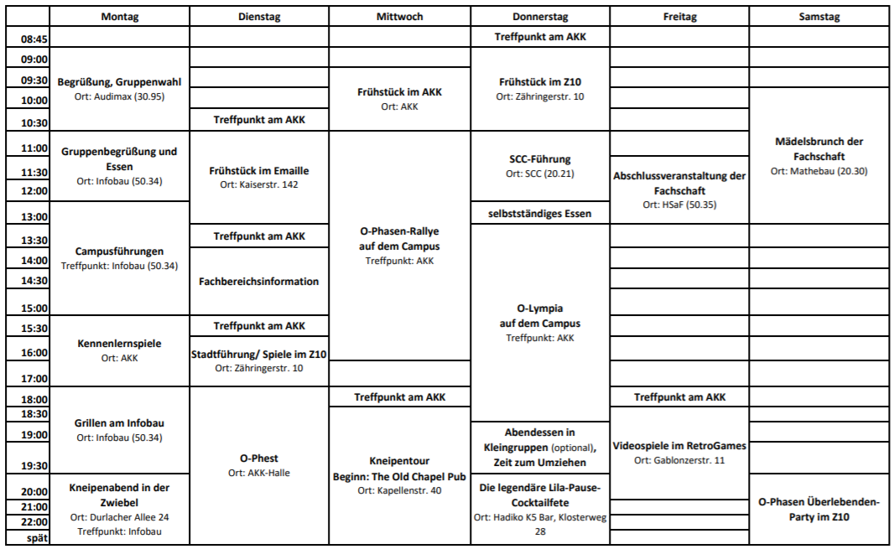
Notes:
Zu den Punkten:
Orte werden euch während der Campusführung nochmal gezeigt
Treffpunkt allgemein (im Zweifel anrufen, aber meistens AKK)
Emaille entweder 11 dort oder 10:30 am Akk
FBI:
Info/Mathe normal
Master Info/Mathe normal
Lehramt: Kennenlernen
Selbst was essen
Stadtführung/ Spiele im Z10
Z10: Zähringerstr. 10
O-Phest:
Riesen Party von der Fachschaft
O-Phasen-Rallye
Meistens kürzer
Parallel ist die FBI der Lehrämtler
Eventuell Rucksäcke
Eventuell Karten
Danach selbstbeschäftigung
Kneipentour
Keine Alkoholpflicht und trotzdem lustig!
SCC
Steinbuch Centre for Computing
Riesen Server
Die legendäre Lila-Pause-Cocktailfete!!!
Zwei Tarife:
15€ mit Alkohol / 10 € ohne
Umfrage danach
Dresscode: Fancy oder Pyjama
Gemeinsames hinfahren
Abschlussveranstaltung der Fachschaft
Existiert
Mädelsbrunch
Zu Michele
Überlebenden Party im Z10

Slide 27
Allgemein
Verloren gegangen oder keinen Plan?
Kuhlt.de
Kuhtelefon und andere Telefone!
Im Zweifel:
Treffpunkt ist meist AKK

Slide 28
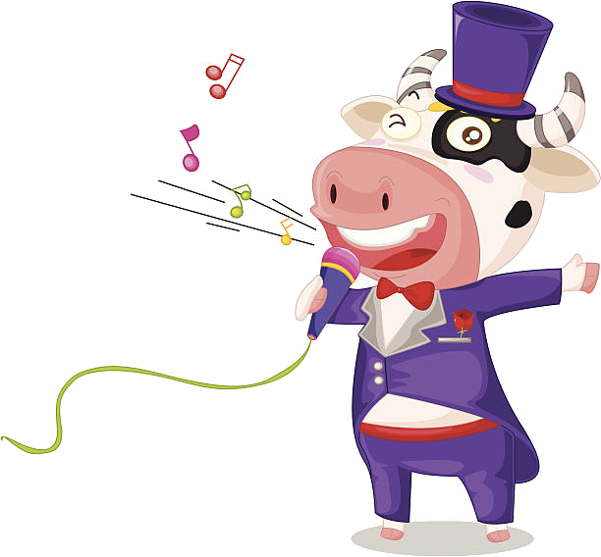
lila pause Cocktailfete (legendär)
Donnerstag, K5-Bar im HaDiKo
Karaoke!
Mit Alkohol 15€
Ohne Alkohol bzw. nur Bier 10€
Fancy oder Pyjama!
Notes:
Gleich kommt ein Link zur Umfrage
Geht sehr lange
Alkoholfreie Cocktails
Legendär!

Slide 29
Lila Pause Shirts
Von uns
8€
In der Umfrage enthalten
Abholen: Ende der Woche

Slide 30
Fachschaftsshirts
Von der Fachschaft
5€
Auch in der Umfrage enthalten
* insert
generic
design *

Slide 31
Fragen?

Slide 32
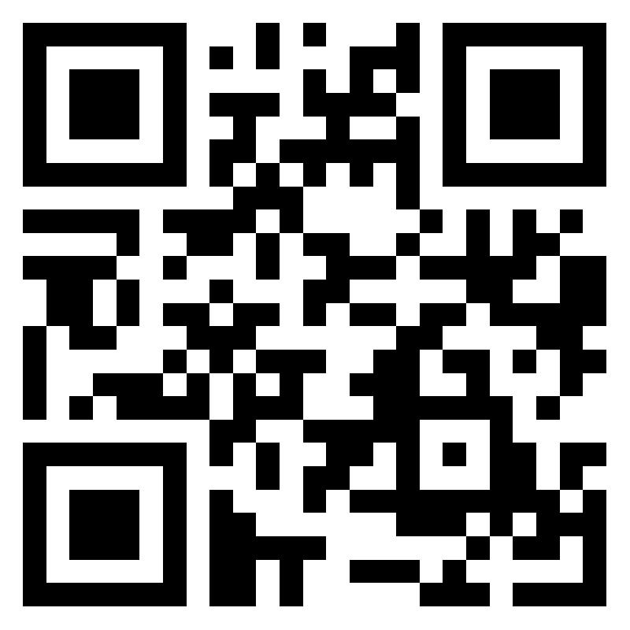
Umfrage
kuhlt.de/fragebogen
Notes:
TODO Umfrage Link
Screenshot
Tshirt fachschaft
Tshirt wir
Cocktailparty
Mailadresse!
(Übernachtungsmöglichkeiten?)

